Slide 1

시민건강관리센터
2016.2

Slide 2
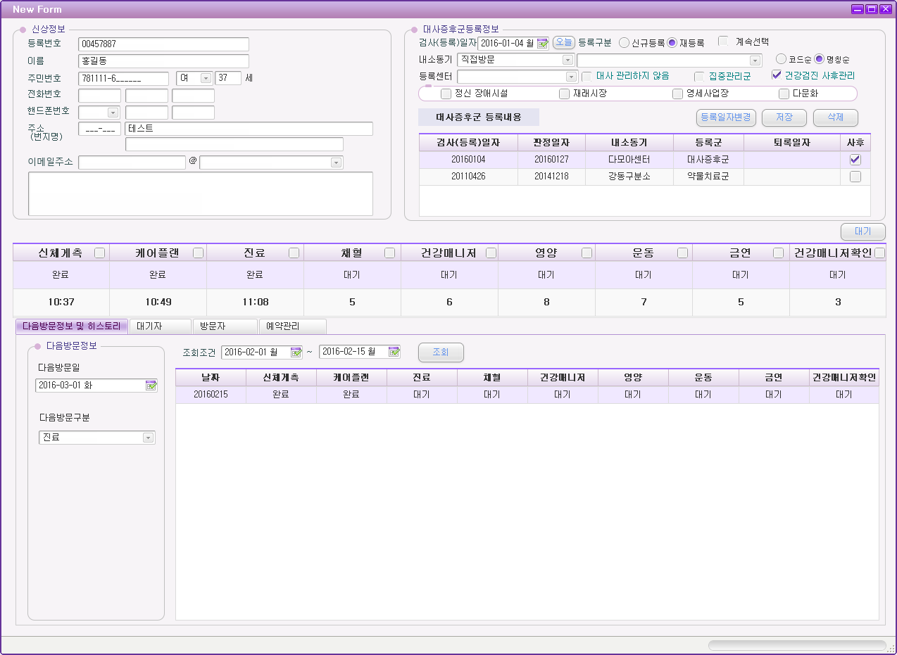
시민건강관리서비스 접수
시상정보 및 대기자 정보
A
신상정보 등록 및 조회
B
유형별 대기자 건수 조회
A
B

Slide 3
시민건강관리서비스 접수 – 개인별 방문내역
다음방문정보 및 히스토리 조회
A
다음방문정보
B
날짜별 다음방문정보 조회
A
B

Slide 4
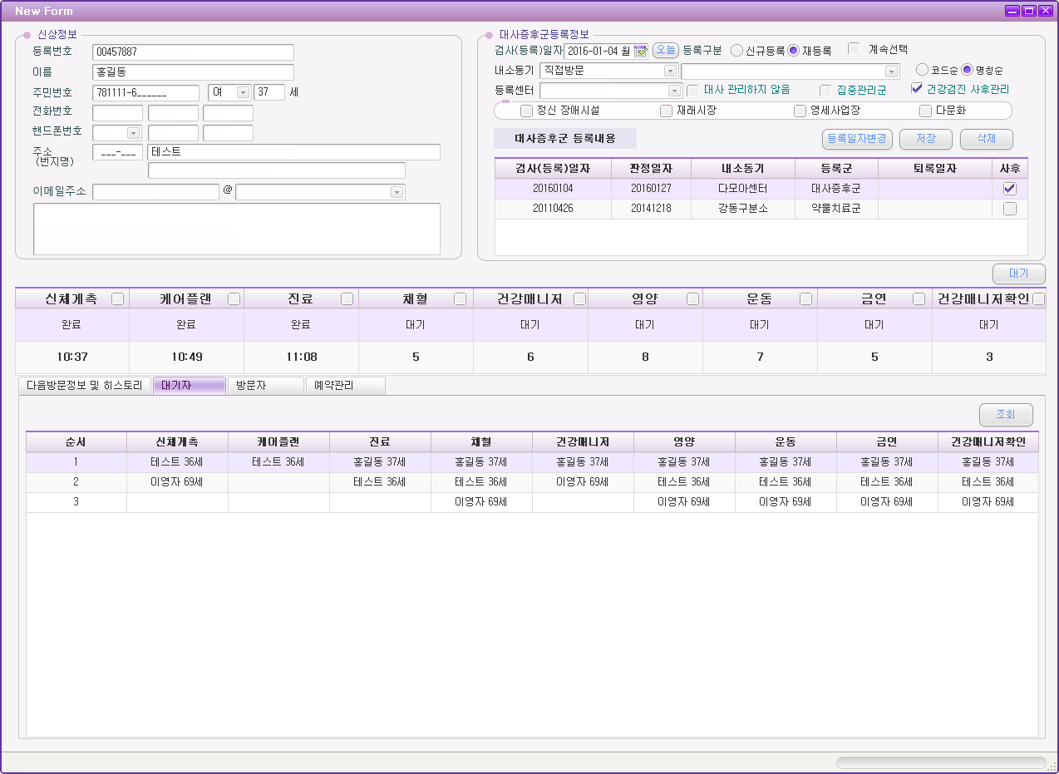
시민건강관리서비스 접수 - 대기자
대기자
A
대기자 명단 조회
A

Slide 5
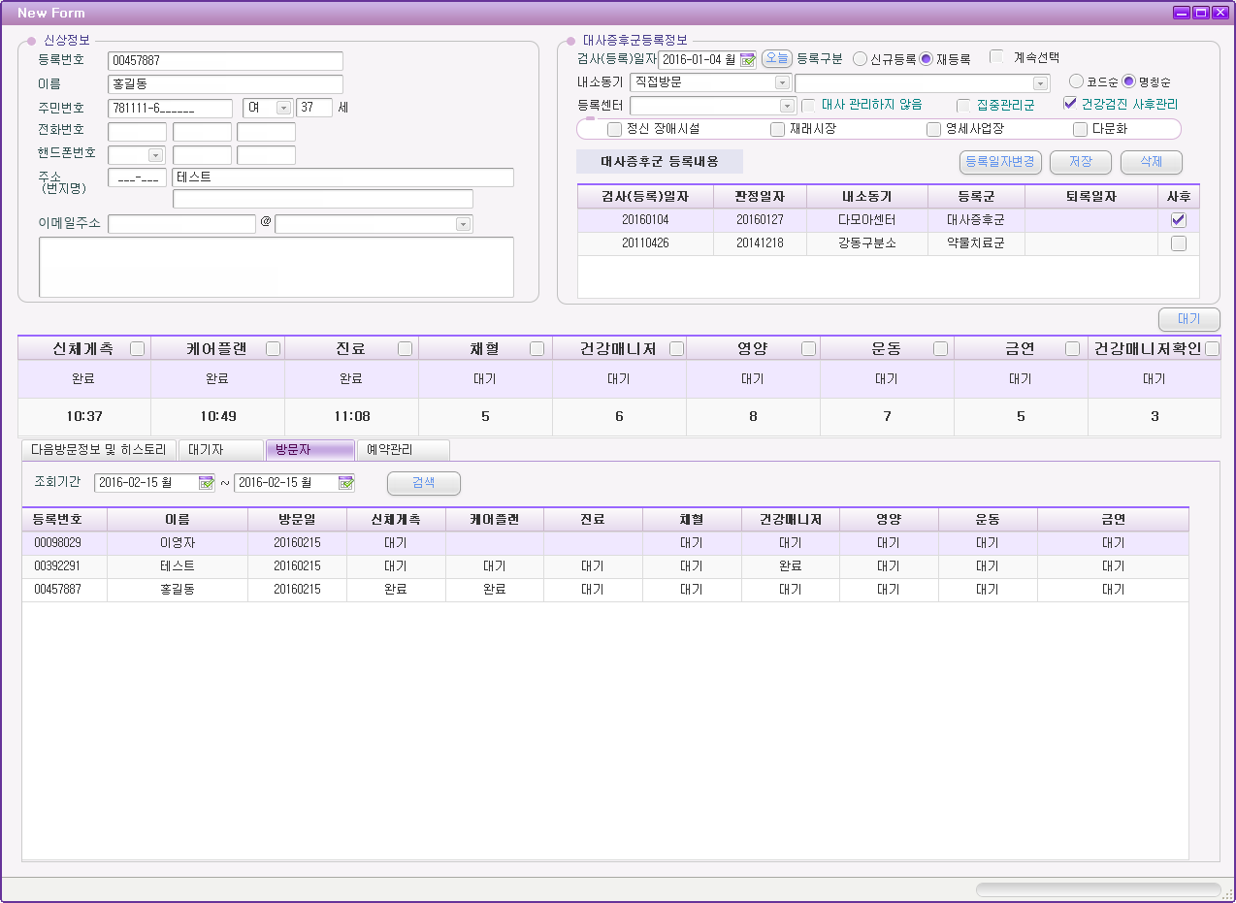
시민건강관리서비스 접수 - 방문자
방문자
A
기간별 방문자 명단 조회
A

Slide 6
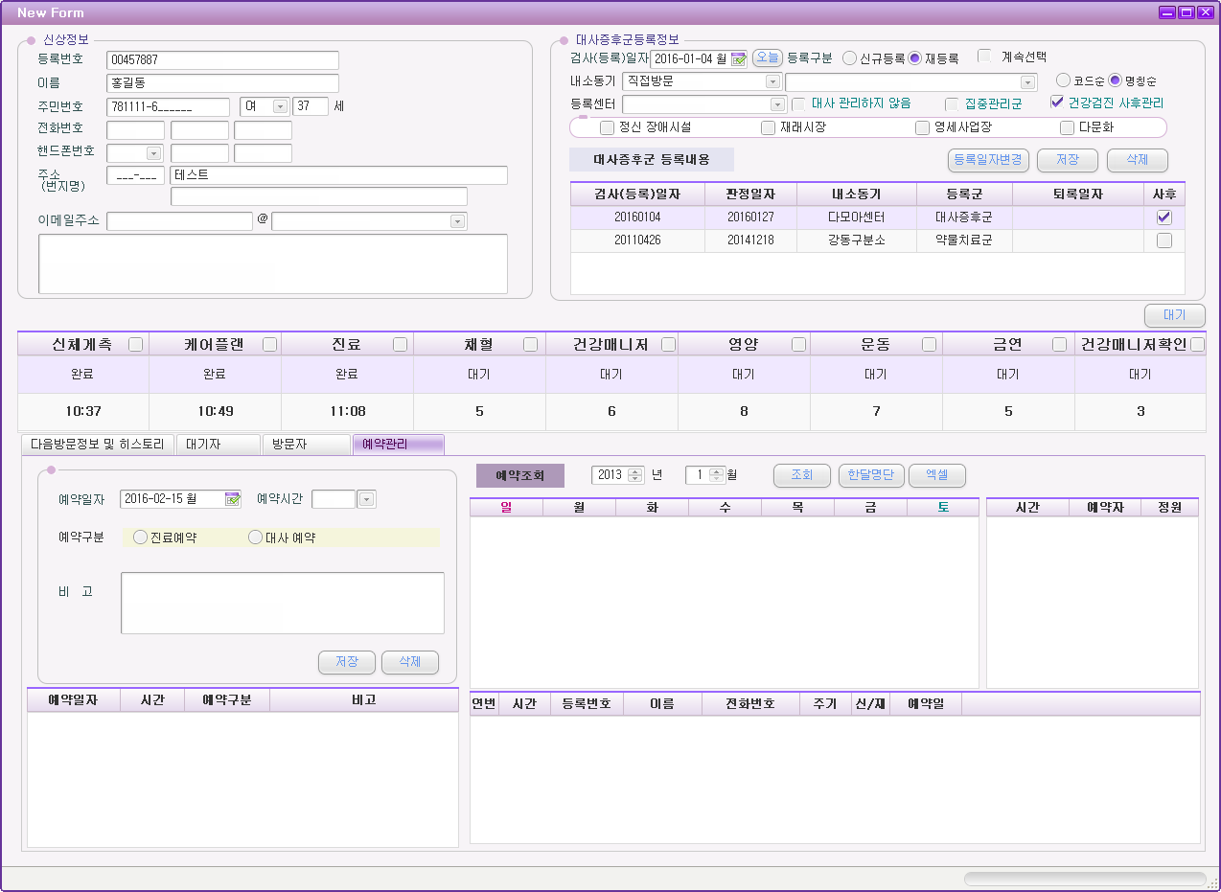
시민건강관리서비스 접수 - 예약
예약관리
A
예약 저장 및 취소
B
개인별 예약 내역
C
월별 예약 건수
D
예약자 명단
A
C
B
D

Slide 7
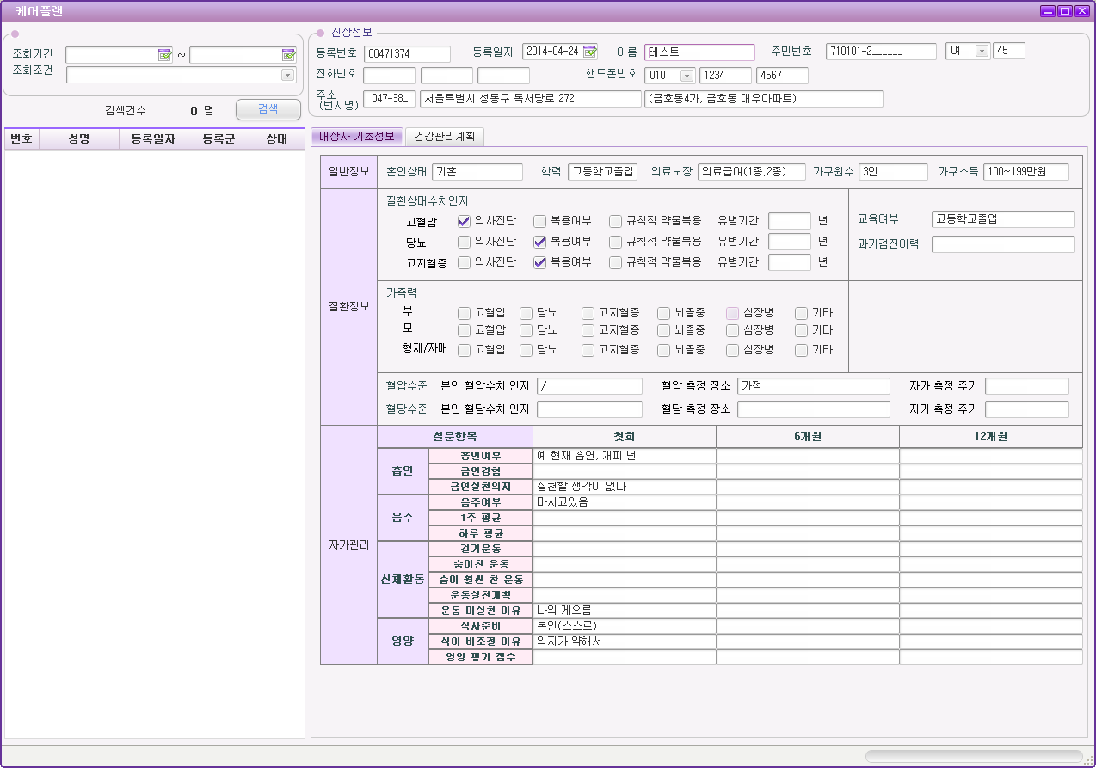
의사 Care Plan - 기초정보조회
대상자 기초정보
A
대상자 기초정보 조회
A

Slide 8
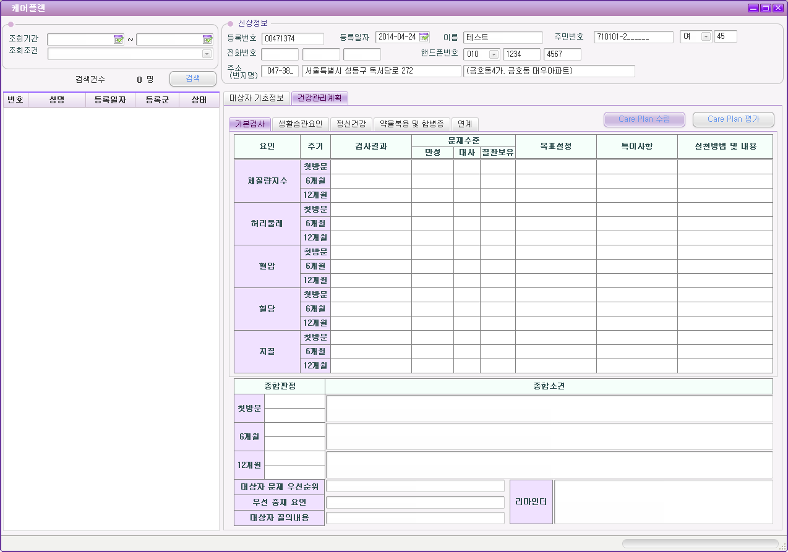
의사 Care Plan - 건강관리계획
건강관리계획(기본검사)
A
기본검사 케어플랜 조회
- 첫방문, 6개월 12개월 주기별 검사결과 및 케어플랜 작성내역 조회
B
전체 종합판정 및 조합소견 조회
(첫방문, 6개월, 12개월) 종합판정
(첫방문, 6개월, 12개월) 종합소견
대상자 문제 우선순위
우선 중재 요인
대상자 질의 내용
리마인더
A
B

Slide 9
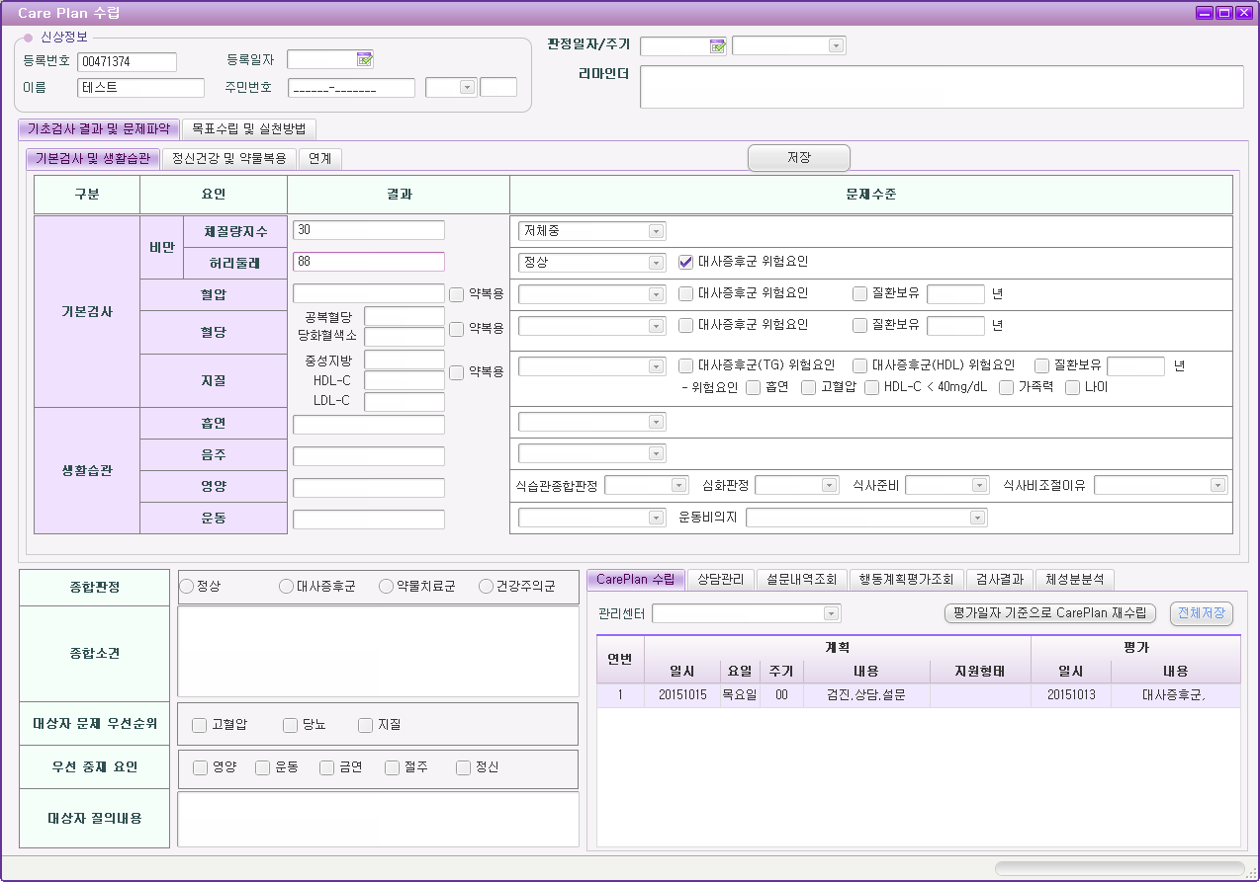
의사 Care Plan 수립(기초검사 결과 및 문제파악)
기본검사 및 생활습관
A
기본검사 및 생활습관 요인별 결과 및 문제수준 입력 화면
A
종합판정 및 종합소견 입력 화면
B
B

Slide 10
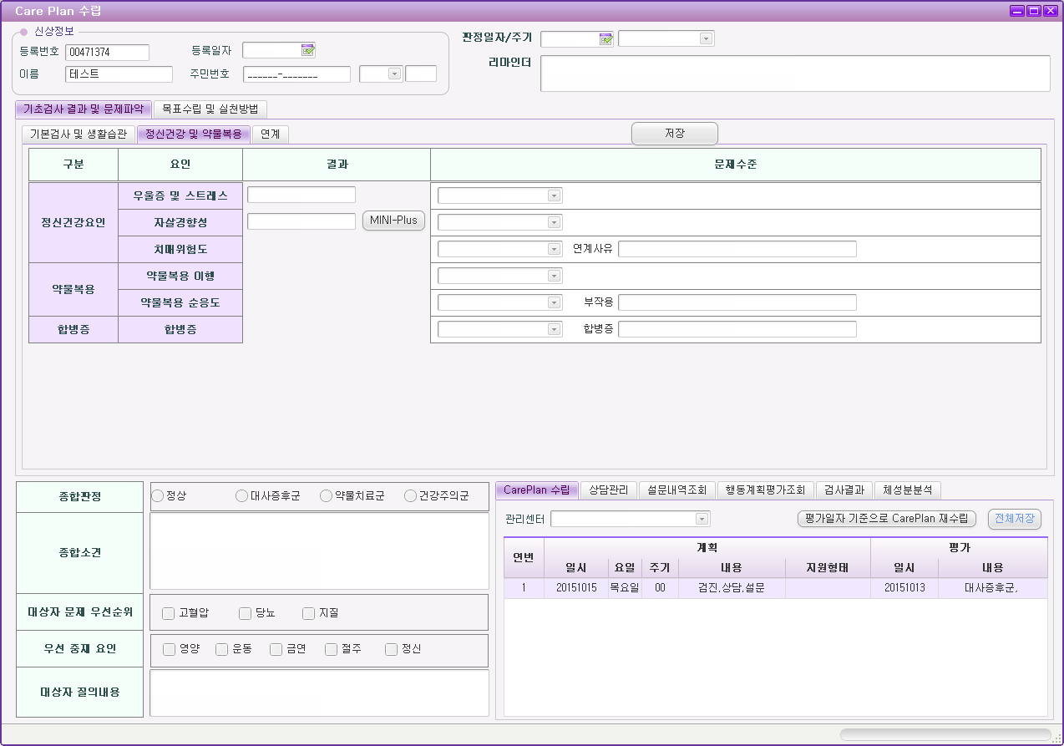
의사 Care Plan 수립(기초검사 결과 및 문제파악)
정신건강 및 약물복용
A
정신건강 및 약물복용 요인별 결과 및 문제수준 입력 화면
A

Slide 11
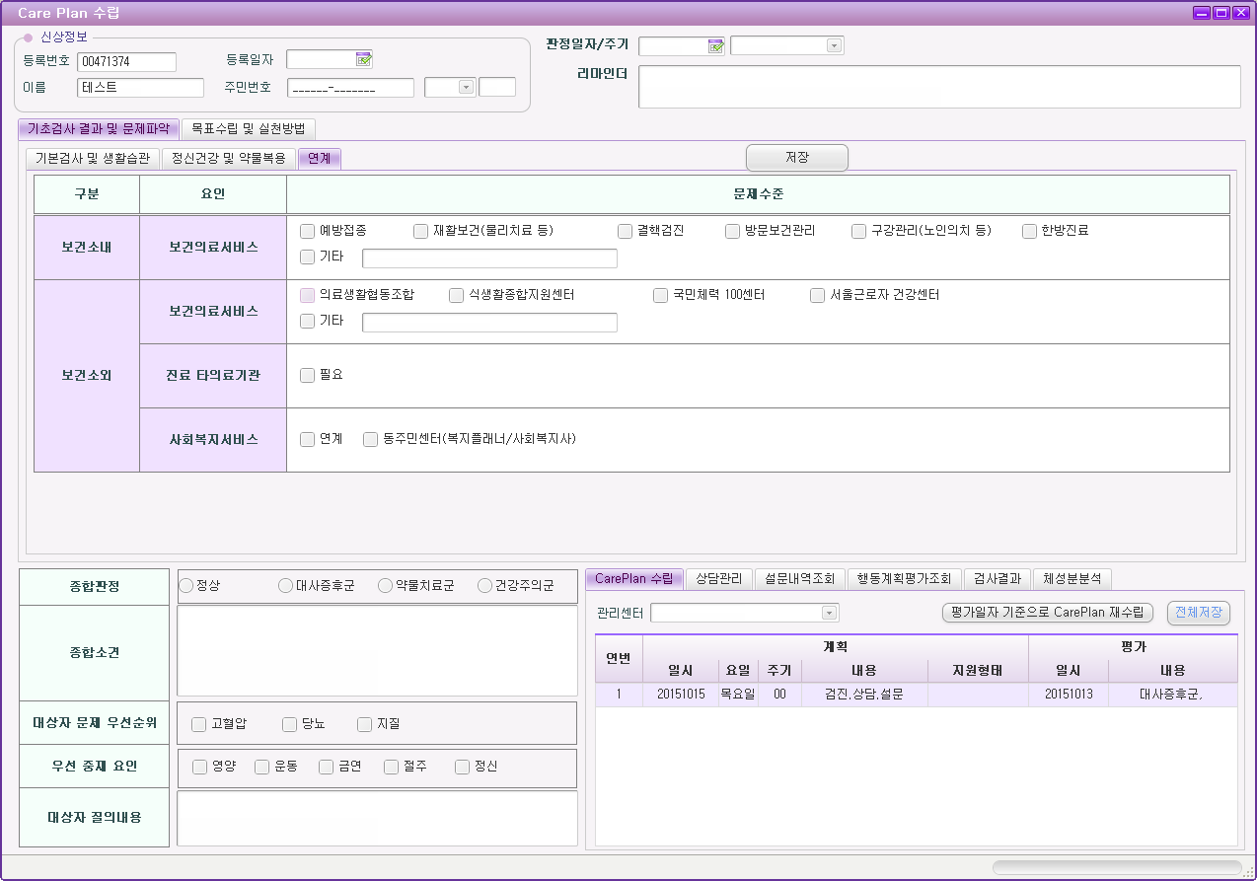
의사 Care Plan 수립(기초검사 결과 및 문제파악)
연계
A
연계정보 요인별 결과 및 문제수준 입력 화면
A

Slide 12
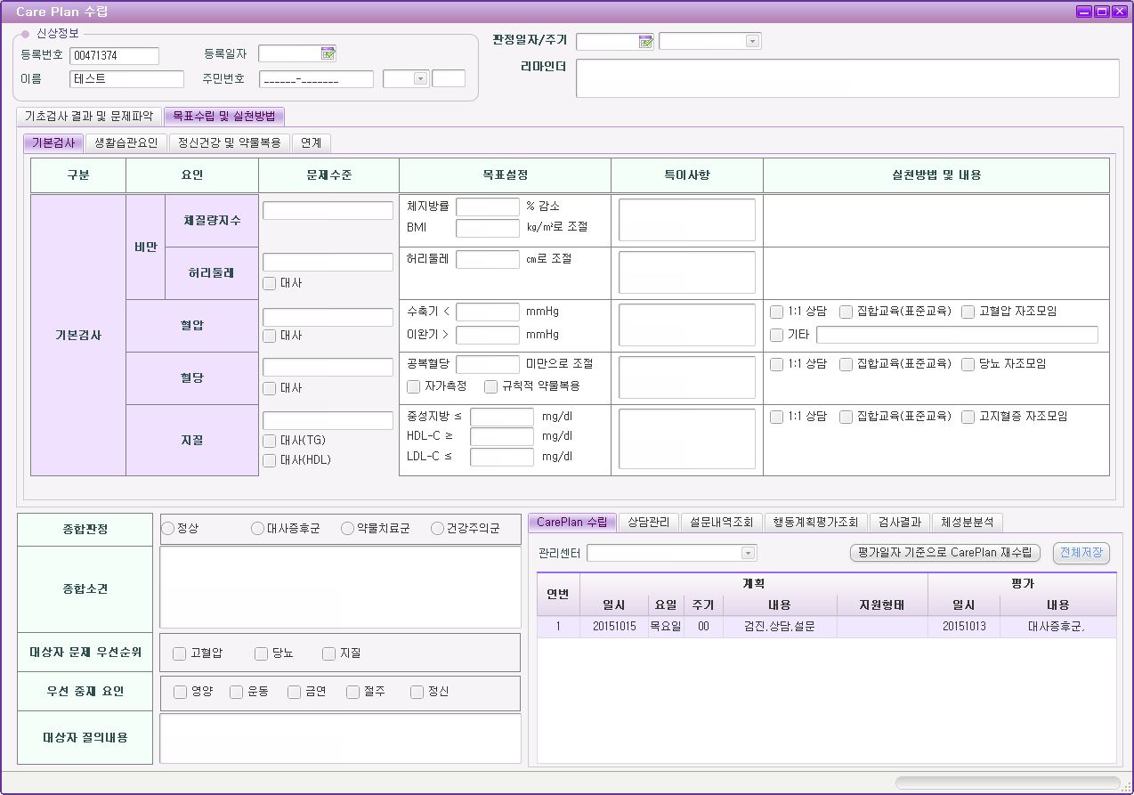
의사 Care Plan 수립(목표수립 및 실천방법)
기본검사
A
기본검사 목표수립 및 실천방법 입력 화면
A
B
문제수준은 [기초검사 결과 및 문제파악] 에서 입력한 내용 조회
B

Slide 13
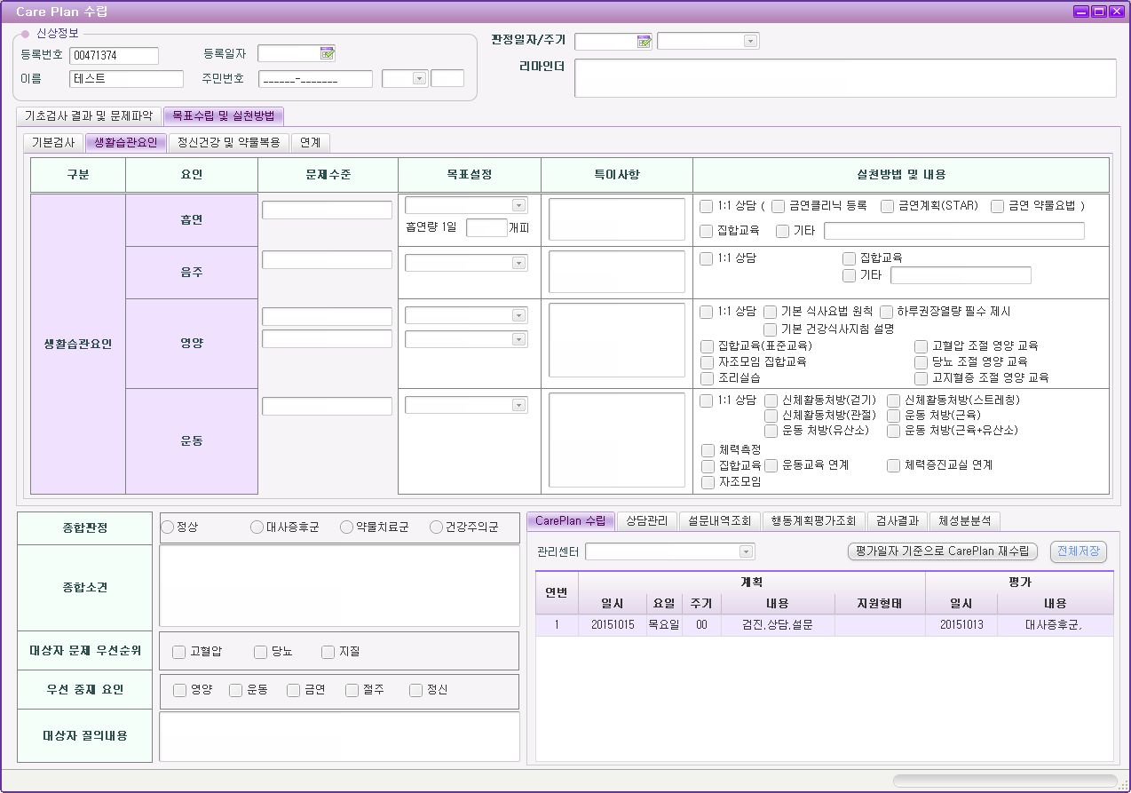
의사 Care Plan 수립(목표수립 및 실천방법)
생활습관요인
A
생활습관요인 목표수립 및 실천방법 입력 화면
A
B
B
문제수준은 [기초검사 결과 및 문제파악] 에서 입력한 내용 조회

Slide 14
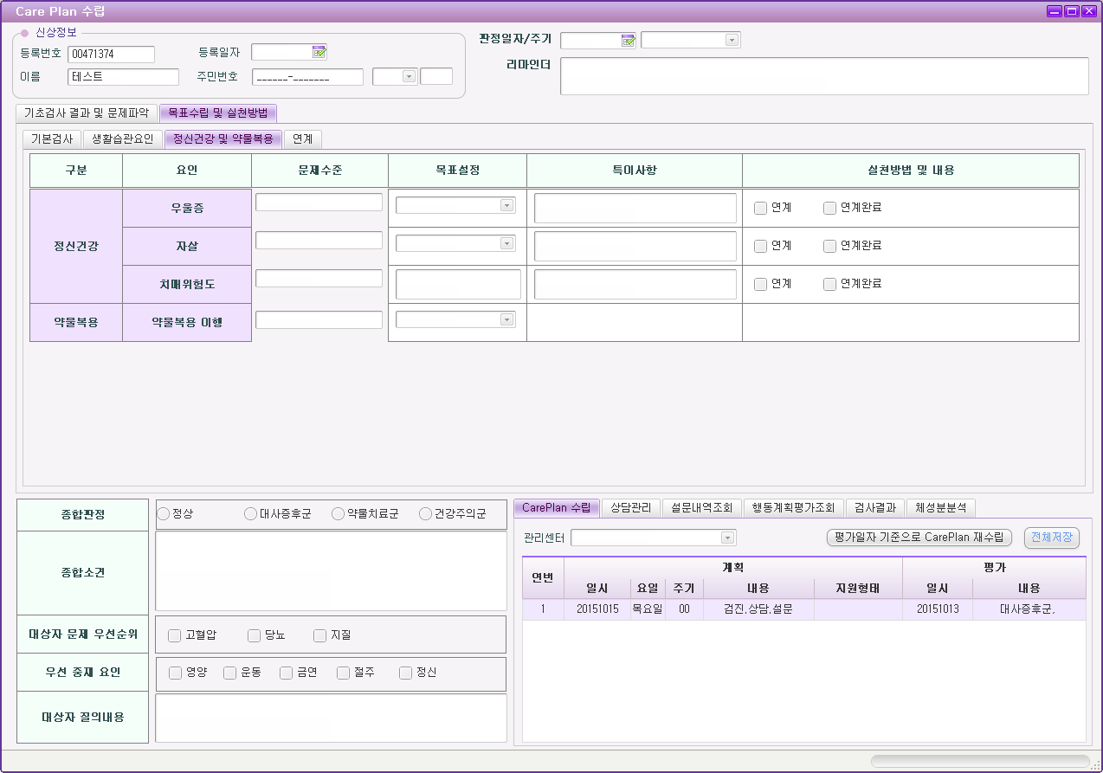
의사 Care Plan 수립(목표수립 및 실천방법)
정신건강 및 약물복용
A
정신건강 및 약물복용 목표수립 및 실천방법 입력 화면
A
B
문제수준은 [기초검사 결과 및 문제파악] 에서 입력한 내용 조회
B
C

Slide 15
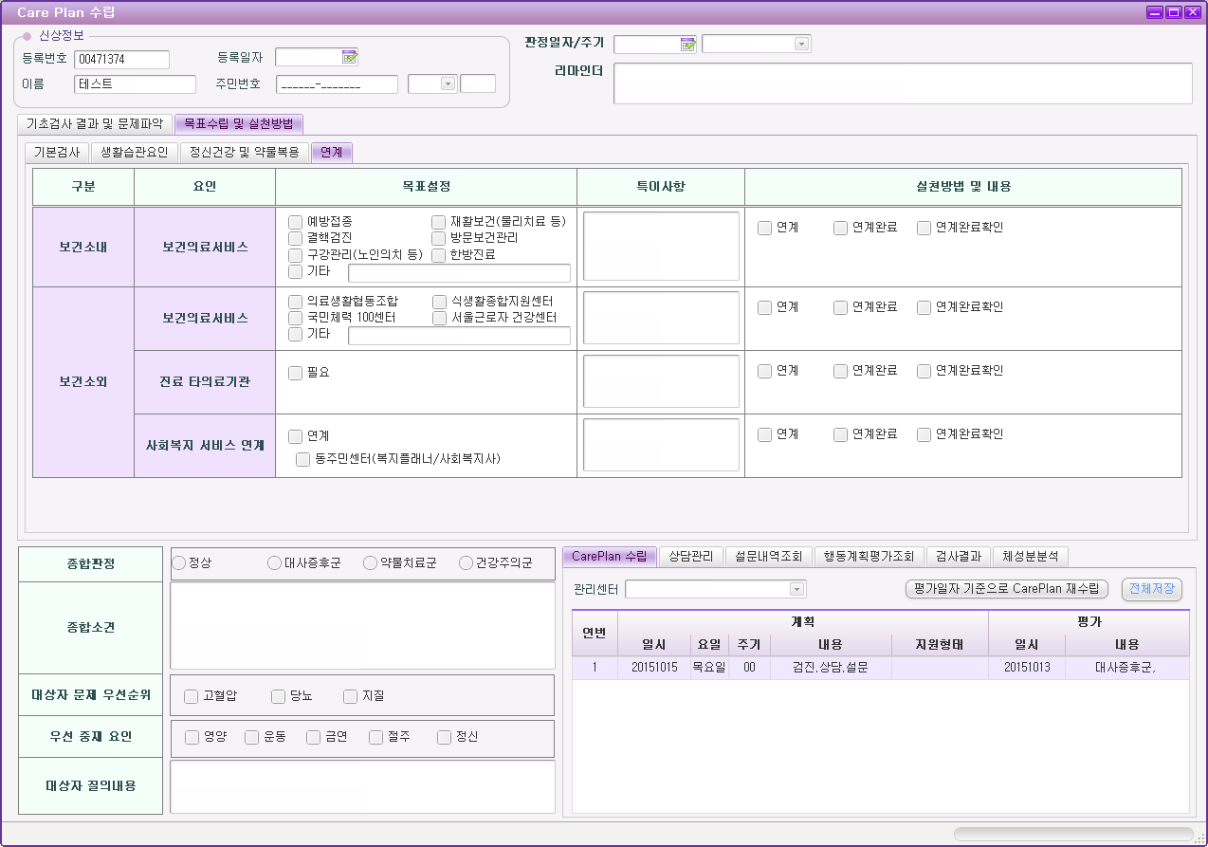
의사 Care Plan 수립(목표수립 및 실천방법)
연계
A
연계정보 목표수립 및 실천방법 입력 화면
A

